Slide 1
CATEGORIA VIDEO
TEAM: PILLOLE DI CONSAPEVOLEZZA
SCUOLA: IMI GORGONZOLA
CLASSE: 4SU
MEMBRI: Greta Onnis, Serena Viscido, Greta Scerbo

Slide 2
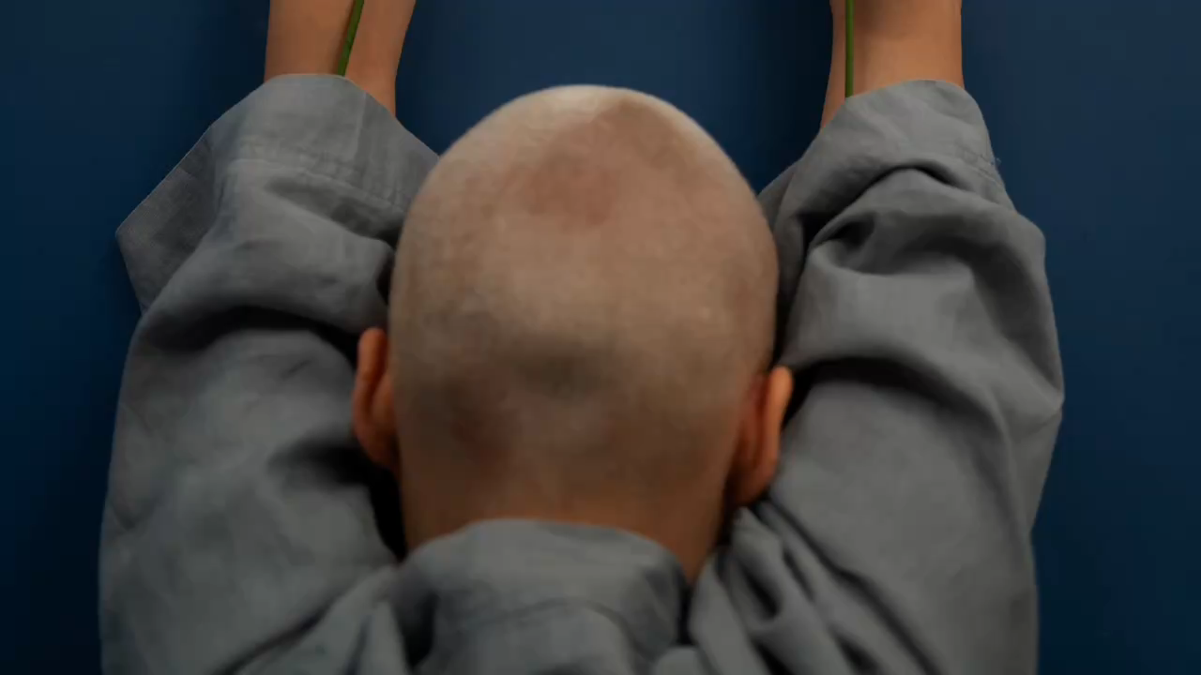
30 secondi del nostro video

Slide 3
Il nostro motto è:
«La vita è come una giostra con alti e bassi…
voi paghereste un biglietto per una montagna russa piatta?”

